Slide 1
МУНИЦИПАЛЬНОЕ АВТОНОМНОЕ ДОШКОЛЬНОЕ ОБРАЗОВАТЕЛЬНОЕ УЧРЕЖДЕНИЕ
ДЕТСКИЙ САД №17 «ЗОЛУШКА»
Групповой проект
«Архитекрура прошлого и настоящего города Бор»
Участники:
воспитанники старшей группы «Фантазёры»
Воспитатели: Господчикова О.В.
Ивашкевич М.В.

Slide 2
Аннотация: Использование проектной деятельности обладает рядом особенностей, отличающих их от традиционных форм образовательной деятельности: творческий характер (дети участвуют в процессе в месте с педагогами, предлагая идеи), разнообразие видов деятельности (во время реализации проекта используются разные формы работы: игры, творческие задания, беседы, дискуссии), развитие коммуникативных навыков. Поэтому с детьми был реализован проект «Архитектура прошлого и настоящего города Бор».
Цель данного проекта - развитие познавательного интереса дошкольников к истории родного края через знакомство с архитектурой города.
Задачи:
1. Воспитание любви и уважения к родному городу и его историческому наследию;
2. Формирование представлений о различиях архитектуры прошлого и современных зданий;
3. Стимулирование творческой активности и воображения через художественно -творческие задания.

Slide 3
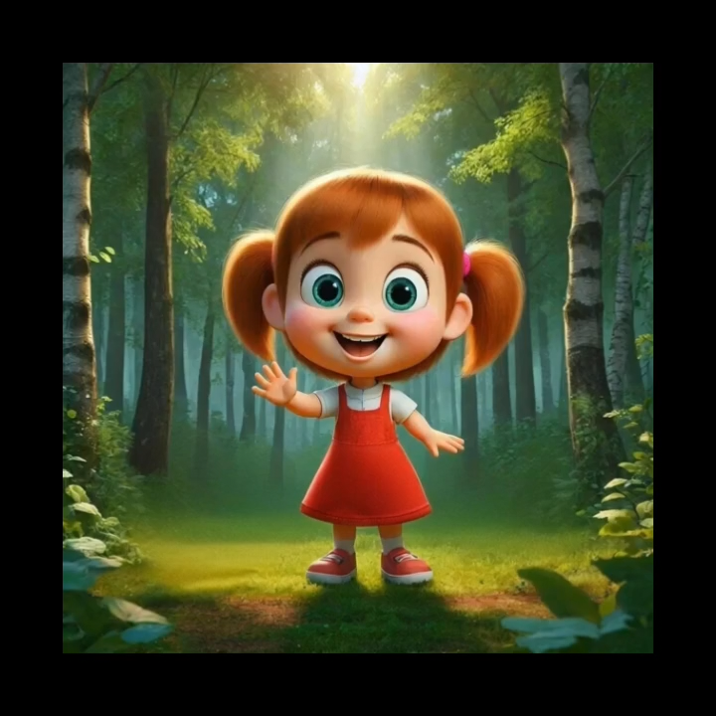
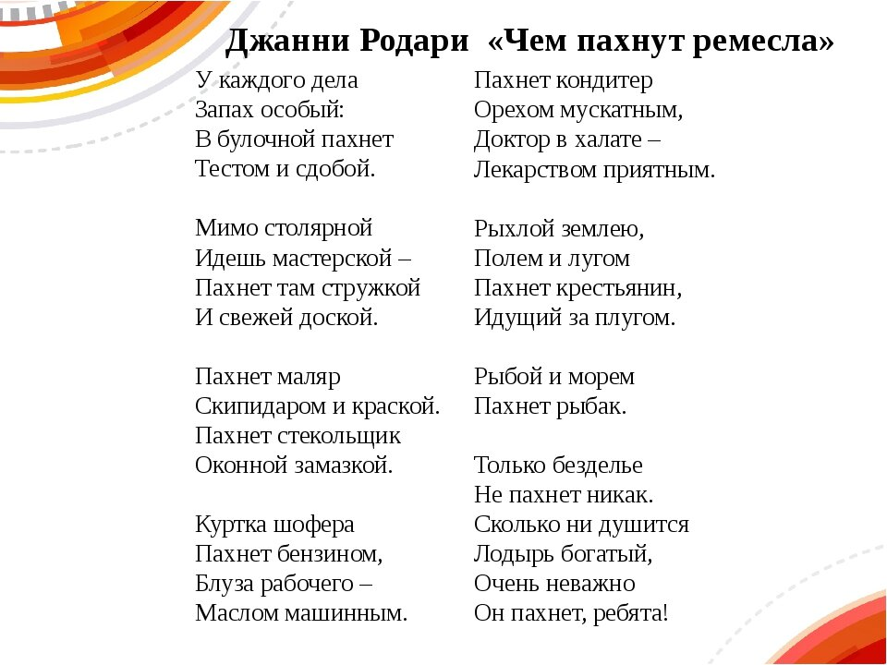
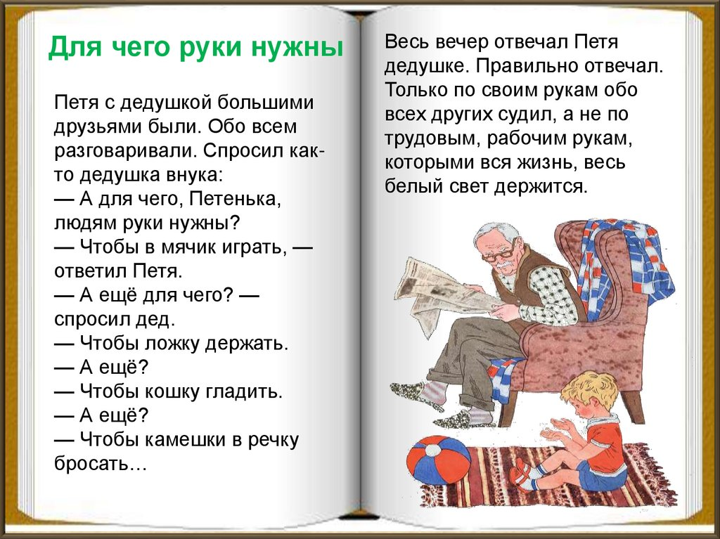
1 этап - подготовительный
На первом этапе происходило:
Подборка художественной литературы (Дж. Родари «Чем пахнут ремёсла, С.Баруздин «Кто построил этот дом», «Как в селе пожарную кланчу построили», Е.Пермяк»Для чего руки нужны»).
Проведение консультаций с родителями.
• Для большей заинтересованности детей в данном проекте был придуман анимированный герой-девочка Борчулька, которая приглашала ребят познакомится с родным городом и узнать новые для них факты.

Slide 4
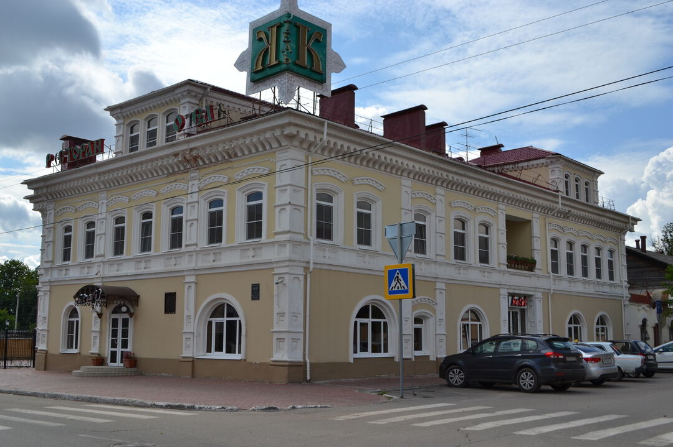
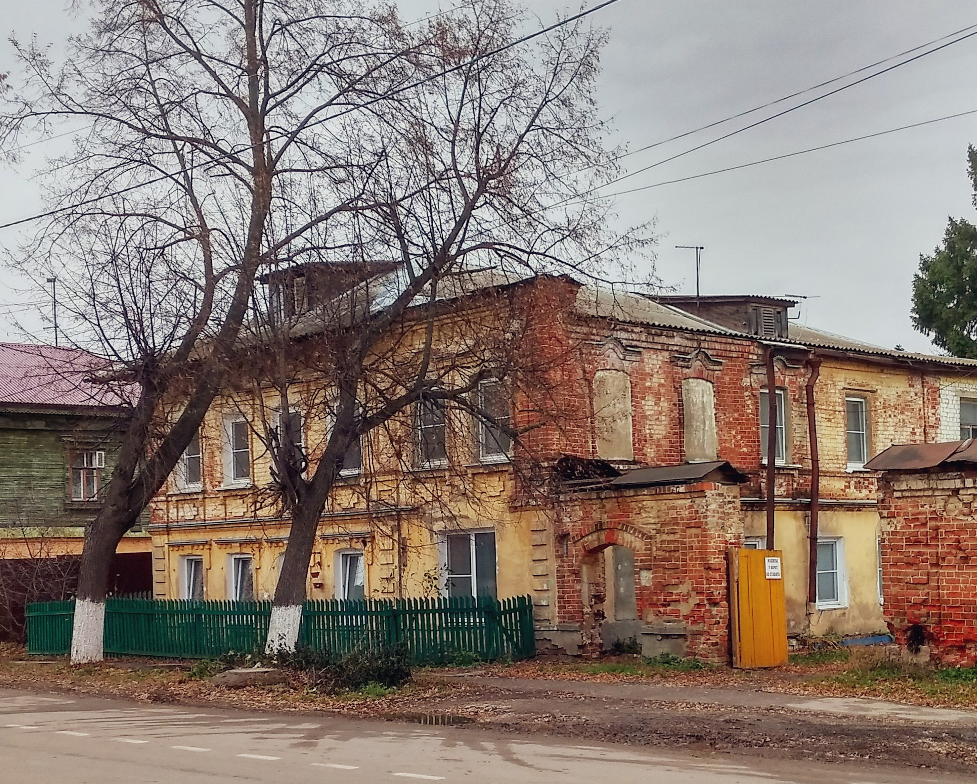
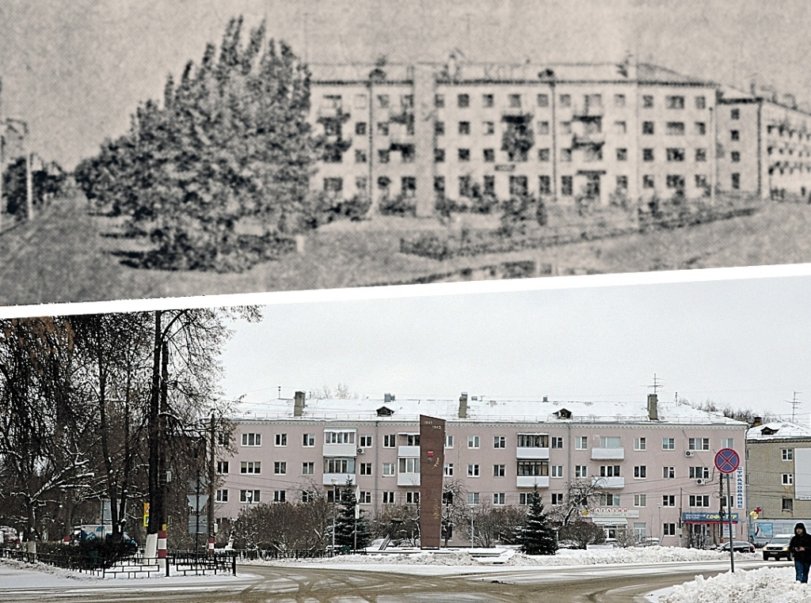
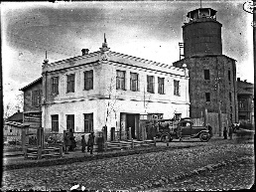
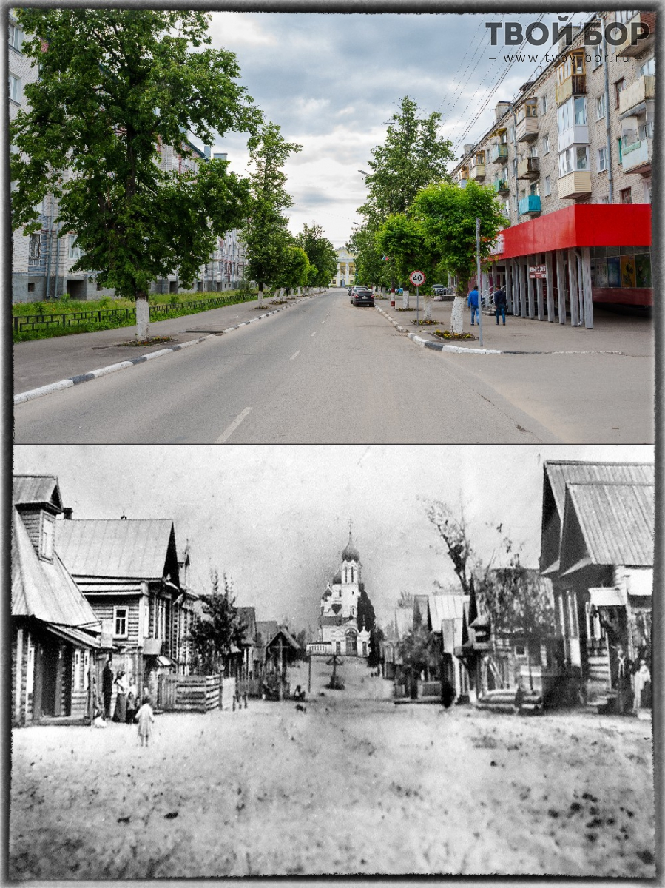
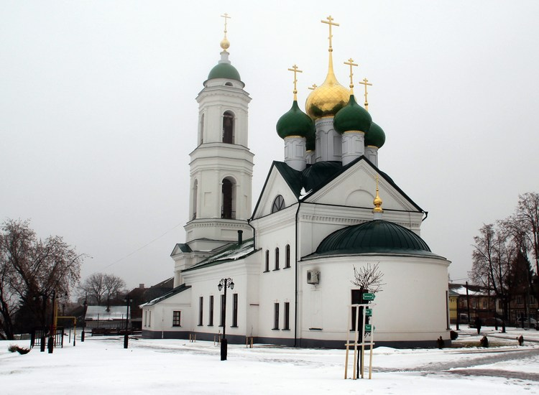
2 этап - основной
1. Рассказы о старинных зданиях города Бор (Ивана Ивановича Шерстнёва, Николая Фёдоровича Макурина, Александра Степановича Марачёва, Беляевых: первый борский летописец и сыновья, Ивана Николаевича Гоголева, Александра Христофоровича Розенберга, Александра Лукьяновича Старова).
2. Рассказы о церквях нашего города.
3. Рассказ об истории построения пожарной калнчи.
4. Рассматривание фоторепродукций «Бор: было - стало»

Slide 5
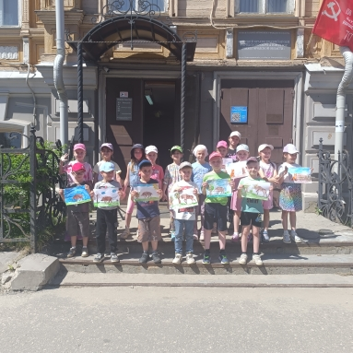
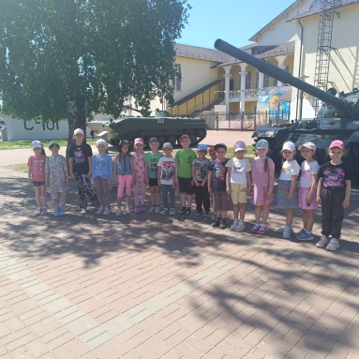
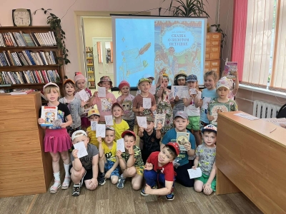
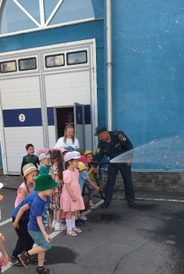
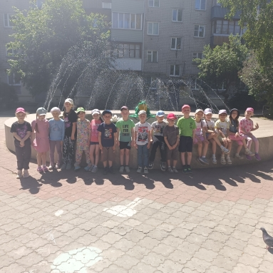
2 этап - основной
Краеведческий музей
Музей военной техники под открытым небом
Центральная библиотека
Пожарная часть
Фонтан
Были организованны экскурсии по городу Бор.

Slide 6
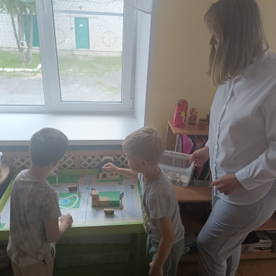
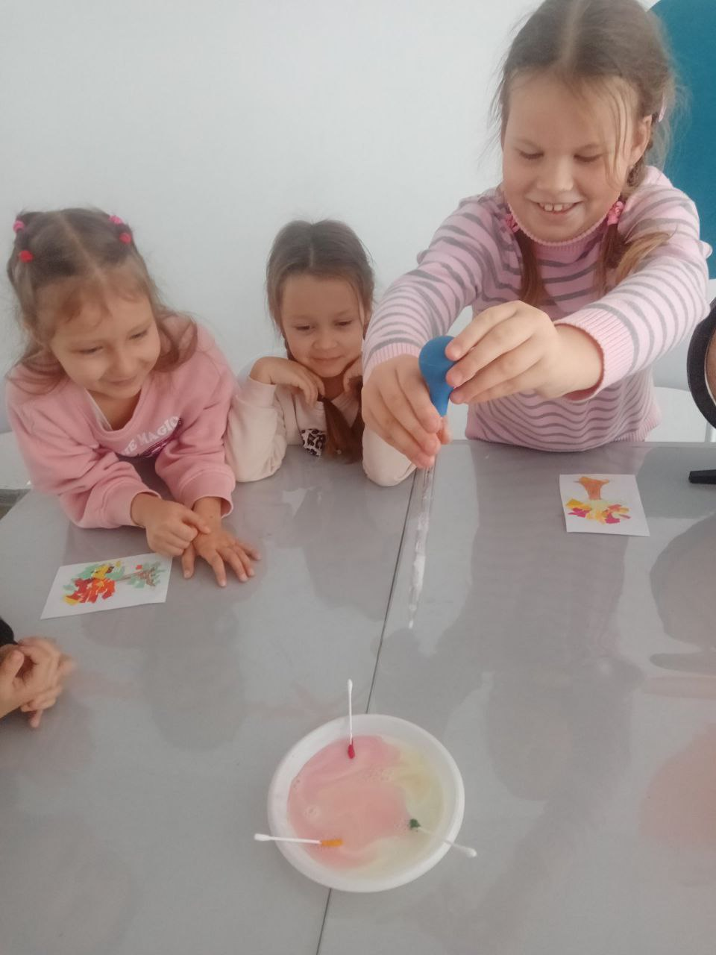
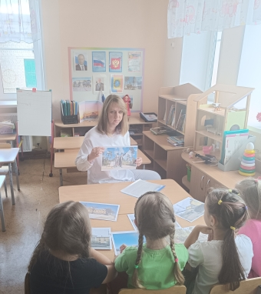
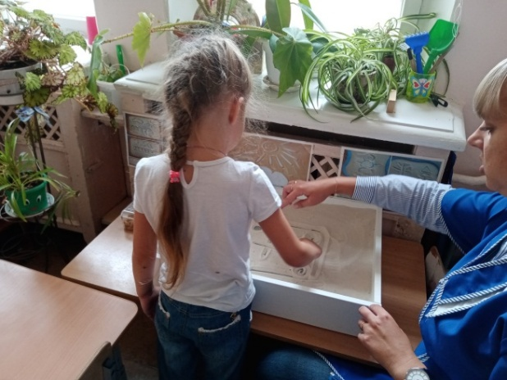
2 этап - основной
Была организована совместная деятельность детей с педагогами:
1. Игра «Строители будущего», «Моя улица»;
2. Рассматривание достопримечательностей города;
3. Рисование достопримечательностей в технике Send-art.
4. Раскрашивание капельной техникой.

Slide 7

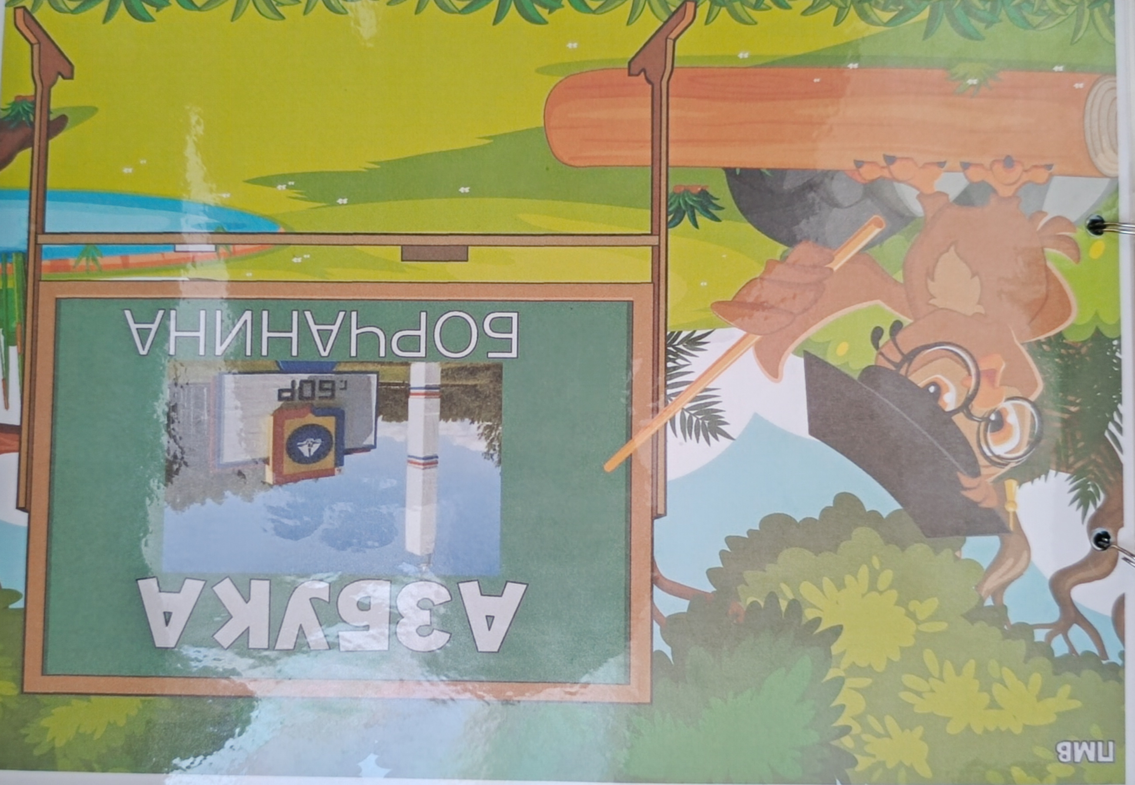
3 этап - заключительный
На заключительном этапе был оформлен альбом «Азбука Борчанина» и книга «Борчулькины сказки».

Slide 8
Результаты проекта
Дети узнали больше о родном городе, его прошлом и настоящем, познакомились с достопримечательностями;
Развиты творческие способности: дети прявили фантазию через рисование и конструирование;
Воспитанники стали вниматеольнее относиться к окружающей среде, осознали важность сохранения исторического наследия.

Slide 9
Спасибо за внимание!

